Slide 1
第一次新人週報
報告人 : 吳承澔
2024/04/10

Slide 2
目錄
公司網站
無塵衣穿著注意事項
FAB環境認識/機台位置
E500 source head 組裝拆解
E500構造
心得感想

Slide 3
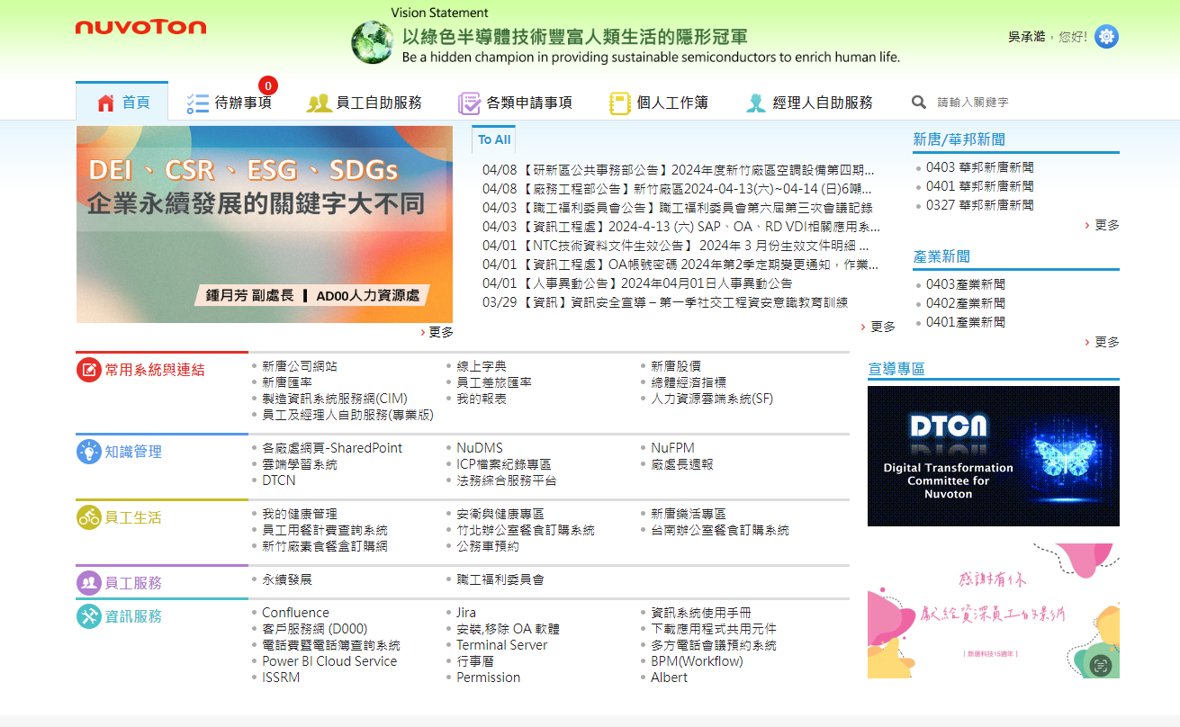
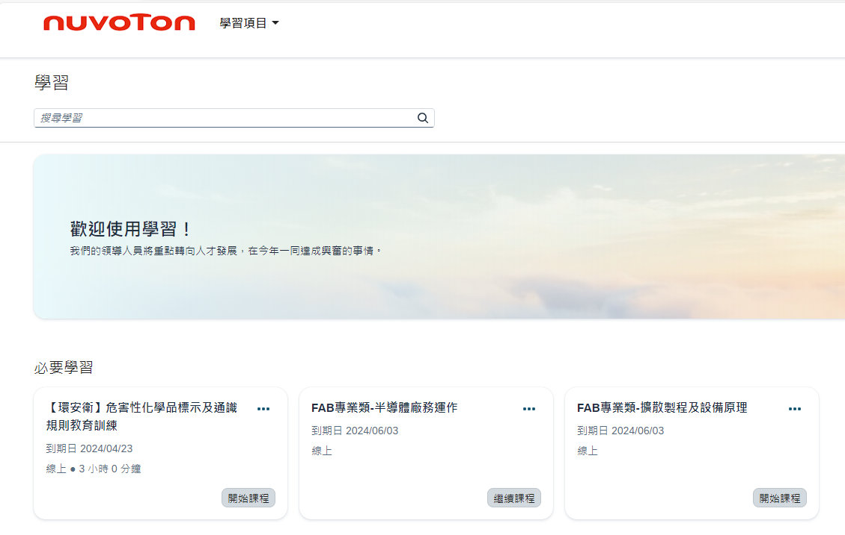
公司網站
在辦公室期間主要熟悉公司常用網站、如S220廠務網頁、線上雲端學系系統。

Slide 4
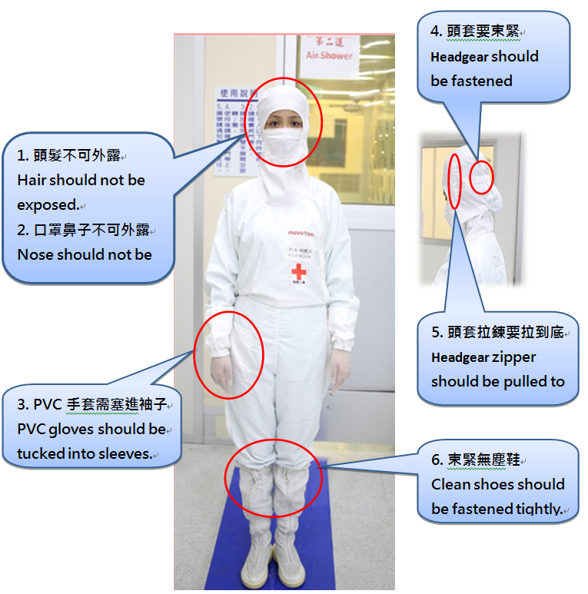
無塵衣穿著注意事項

Slide 5
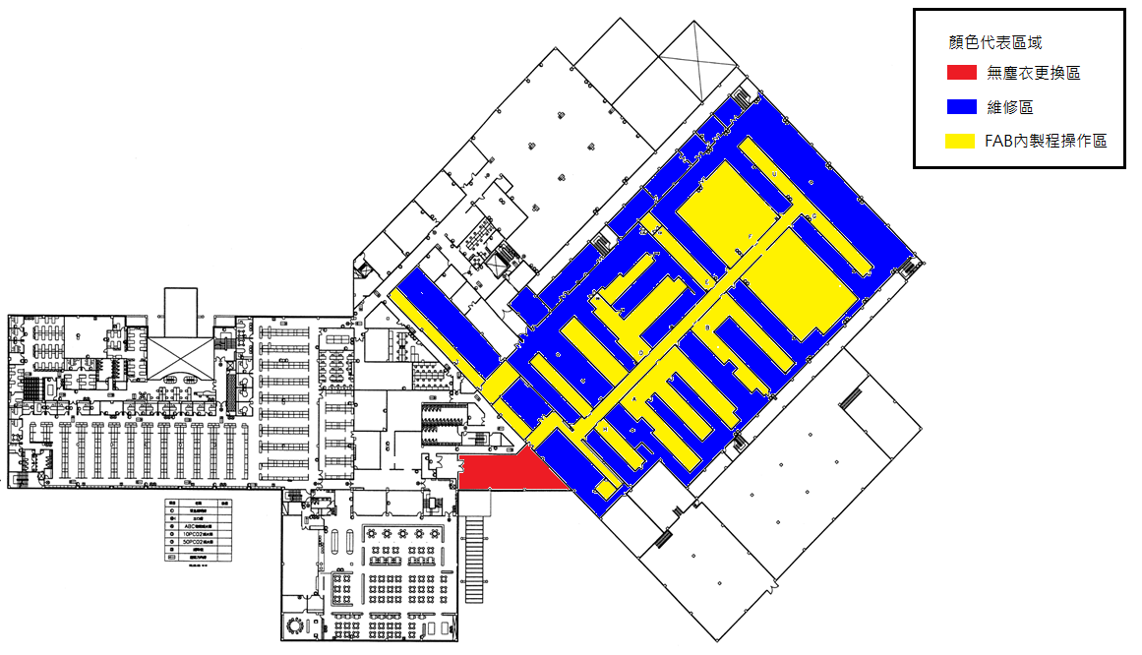
FAB環境認識
Air shower 逃生口

Slide 6
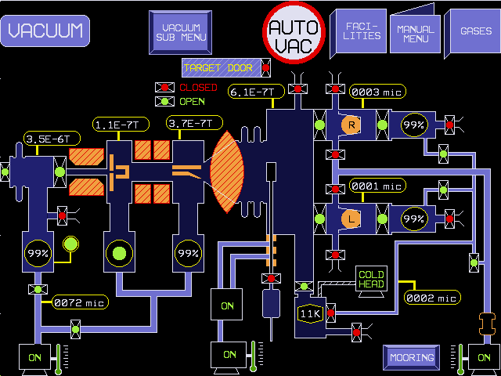
E500構造
認識dry pump、turbo pump、cryo pump位置及基本原理。
電漿解離、質譜儀、聚焦、加速、wafer區域等認識。

Slide 7
心得感想
感謝學長們的介紹與指導，使我從一定程度的了解其各種機台或器具的原理與構造。
期待未來能盡快上手各式工作上的技能。

